Slide 1

Проблеми стратегічного планування розвитку внутрішньої системи забезпечення якості в університеті
Олена Єременко, Національне агентство із забезпечення якості вищої освіти

Slide 2

Лідерство — це здатність говорити людям про їхню цінність та потенціал так, щоб вони надихалися цим і розвивали в собі ці якості.
Стівен Кові

Slide 3
Як ви бачите стратегію розвитку внутрішньої системи якості?
НАЙВАЖЛИВІШЕ – РОЗУМІТИ
МЕТУ!

Slide 4



Принципи внутрішньої системи якості у ЗВО
ОСОБЛИВІСТЬ
ПРОЗОРІСТЬ
СИСТЕМНІСТЬ

Slide 5
Складові/результати
Принципи та процедури
Опитування
Перегляд ОП
Ресурси
Особисте зростання
Ефективне управління
Академічна доброчесність
Документація
Планування
Моніторинг
Взаємодія
ІТ-забезпечення
Культура якості

Slide 6
Найважливіший ресурс – головні стейкголдери
 | Опитування | Залучення до … | Як систематизувати
Здобувачі вищої освіти | Задоволення освітній процесом, об’єктивне оцінювання тощо | Удосконалення ОП, моніторингу ВСЗЯО, Становлення культури якості освіти | Узагальнення, обговорення, рішення
Науково-педагогічні працівники | Розуміння місця ОК в СЗЯО, Розуміння власної ролі у ЗВО |  | Дискусія, планування, вдосконалення
Роботодавці | Можливості удосконалення ОП, Якість випускників |  | Інформування, спільні проєкти

Slide 7

Проблеми як вони є
Забезпечте мене всім – і я буду працювати
Від мене нічого не залежить
Підтримка тотожна «потуранню»
Надто багато паперів
Тільки я знаю, як потрібно
Існує вища освіта N (медична, педагогічна, мистецька тощо)

Slide 8


Лідерство командне і особисте: проєктування та розвиток ОП
Університет як команда
Роль і місце гаранта

Slide 9
Крок за кроком 1. Осмислення та організація
Мікрорівень
Макрорівень
Усвідомлення відповідальності
Удосконалення ОК
Академічна свобода
Делегування повноважень
Супровід процесу вдосконалення ОК
Сприяння академічній свободі

Slide 10
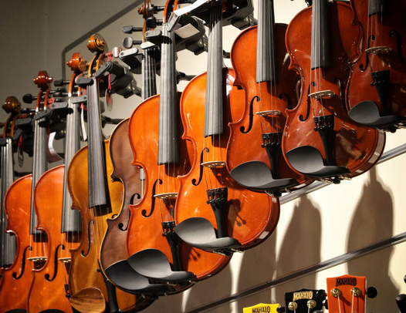

Занадто багато невідомих…
Пост-
акредитаційний моніторинг
Завдання
Виклики
Тактика
Перспективи
Можливості

Slide 11
Крок за кроком 2. Вимірювання та оцінювання
проєктування
Стратегія ЗВО
Кадровий резерв
Матеріальна база
самоаналіз
Освітня діяльність
Локальна нормативна база
Навчально-методичне забезпечення
акредитація
Відповідність ідеї
Відповідність критеріям
Можливість дискусії

Slide 12

Дякую за увагу,
СПІВПРАЦЮЙМО!

